Slide 1



Notes:
APP VOOR ZOWEL IOS ALS ANDROID: SPORT-ZOEK-FUNCTIE

Slide 2
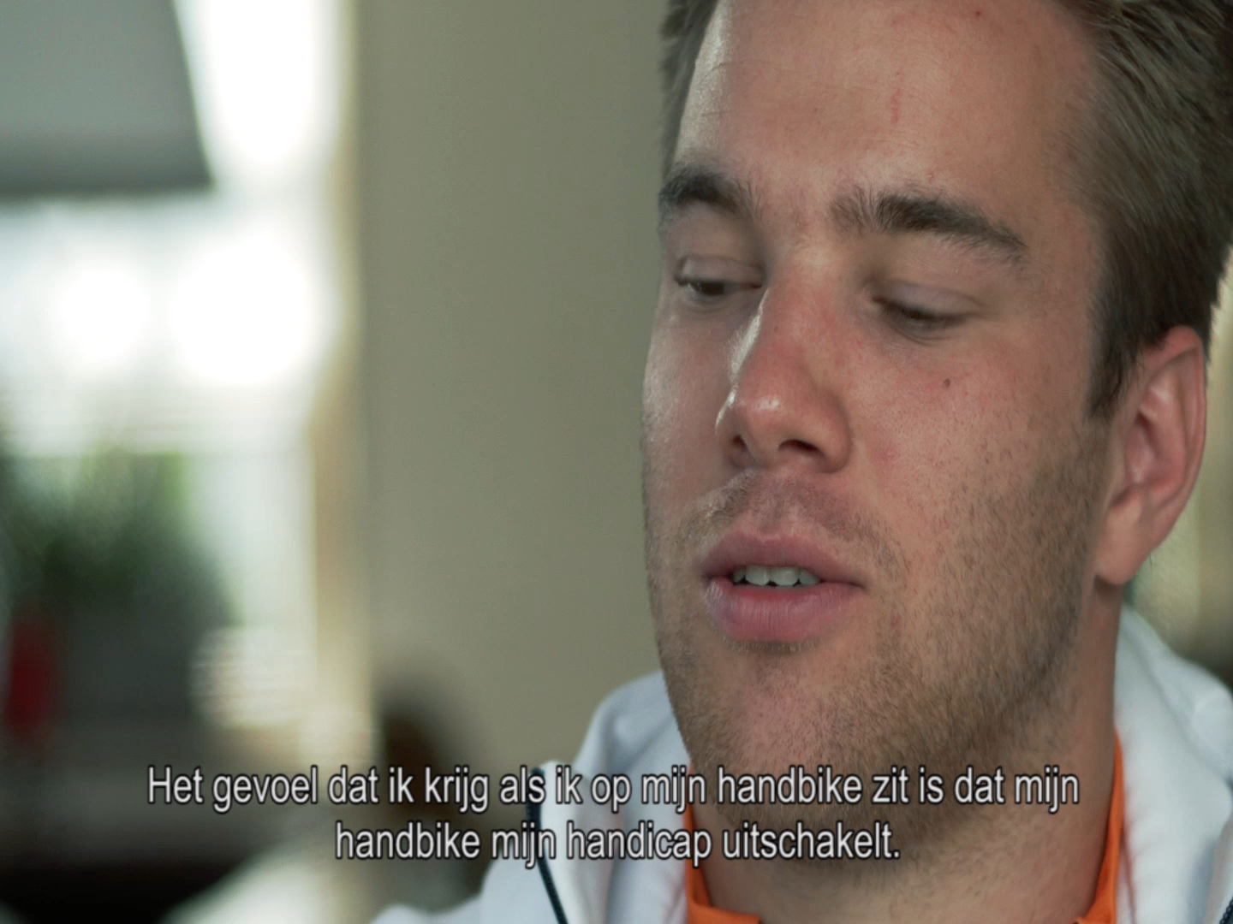
Notes:
APP VOOR ZOWEL IOS ALS ANDROID: SPORT-ZOEK-FUNCTIE

Slide 3
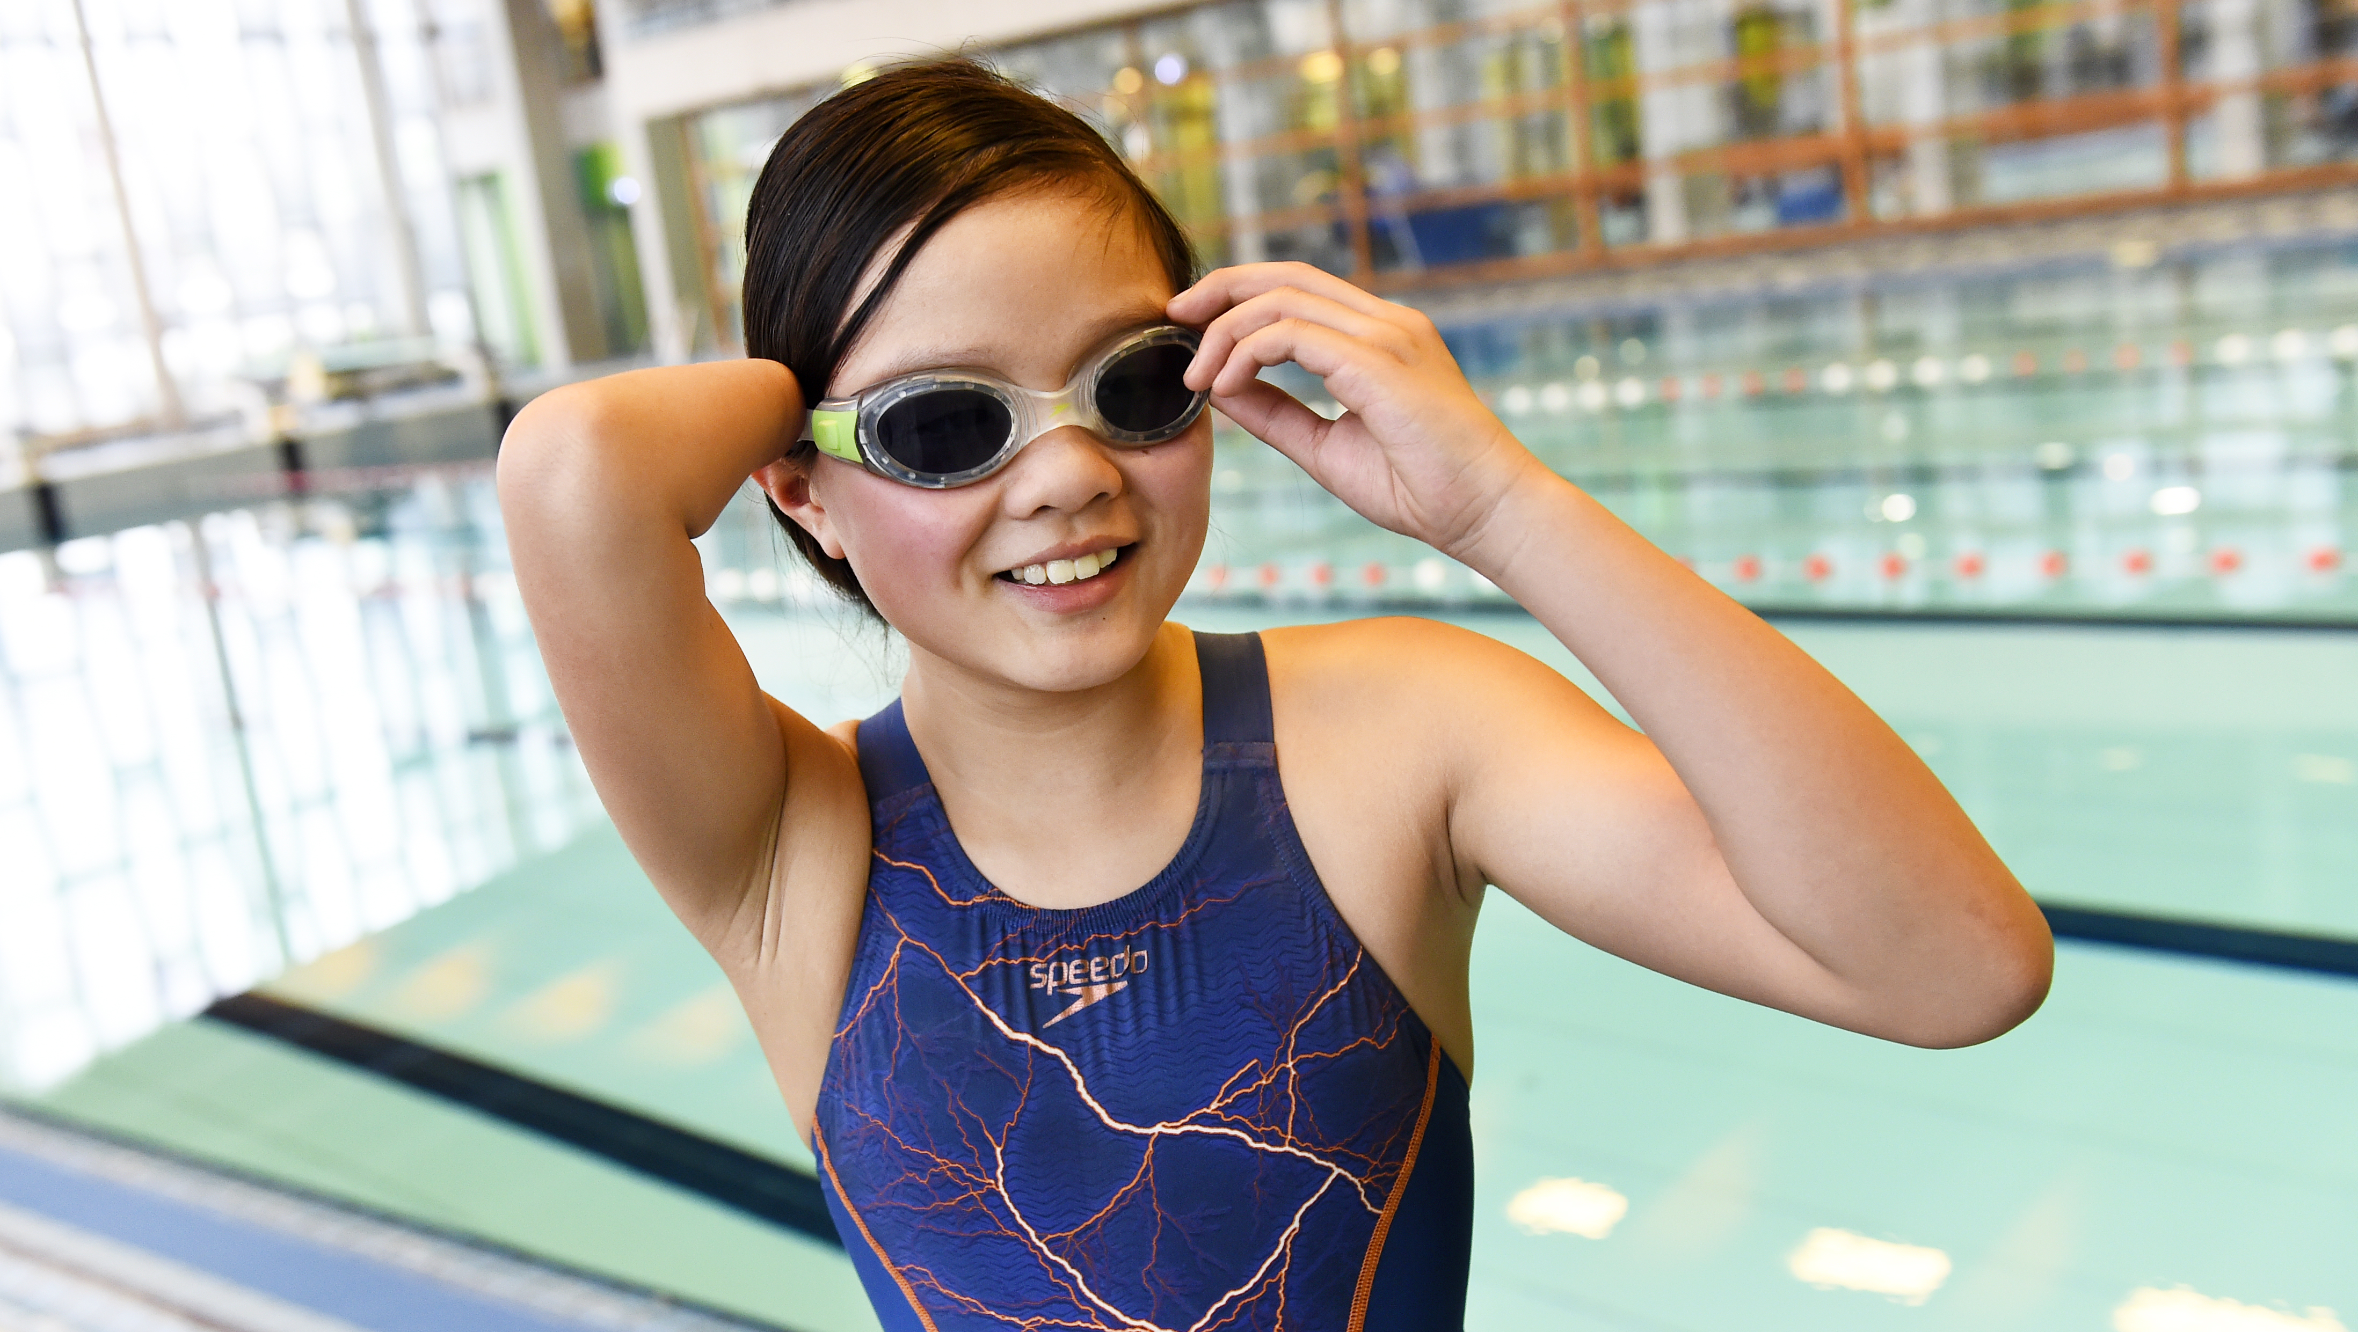
WAAROM UNIEK SPORTEN?
Achterstand sportparticipatie oplossen
Lokaal, regionaal en provinciaal sporten
Versnippering in huidige structuur
Eén plek voor mensen met een beperking, hun directe omgeving en sportaanbieders
Sporten en bewegen structureel mogelijk maken
voor iedereen met een beperking
Uniek Sporten is onderdeel van het Sportakkoord
in het kader van Inclusief Sporten

Slide 4

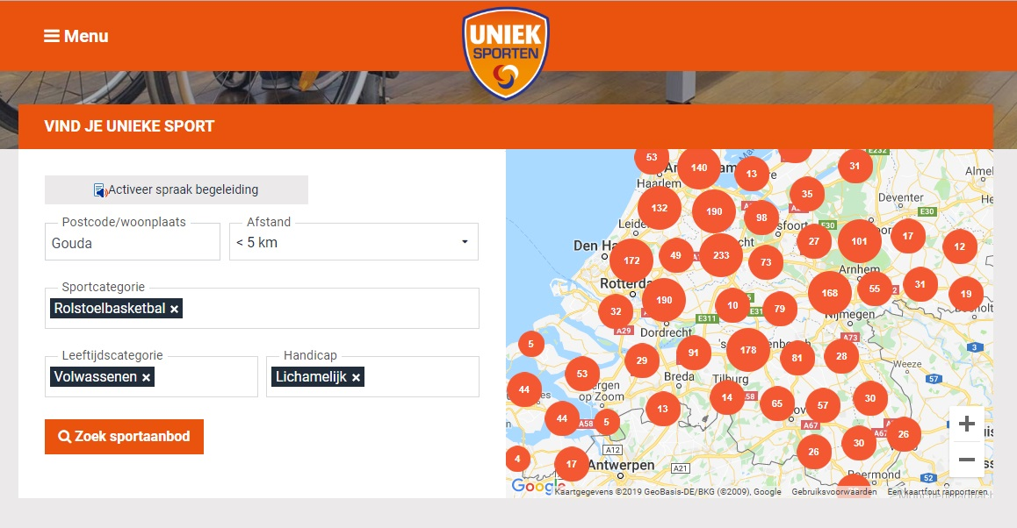
Notes:
ZOEKEN VAN GESCHIKTE VORM VAN SPORT EN BEWEGEN: over grenzen van gemeente, regio of provincie / filteren op afstand, sportcategorie, leeftijd en handicap

Slide 5
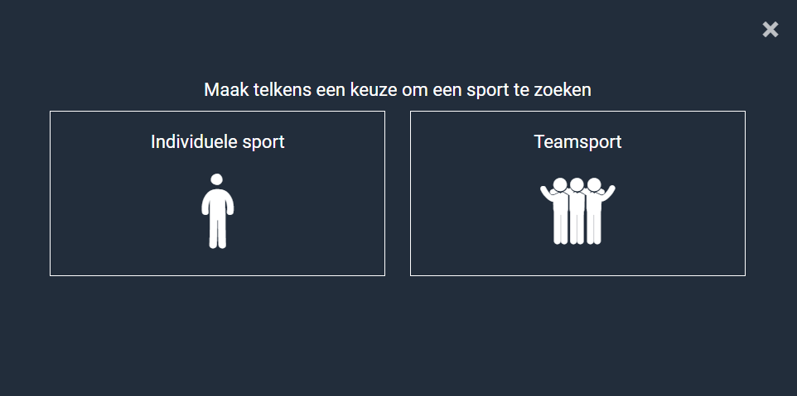
Notes:
SPORTKEUZEHULP: op weg helpen in het kiezen van een sport

Slide 6
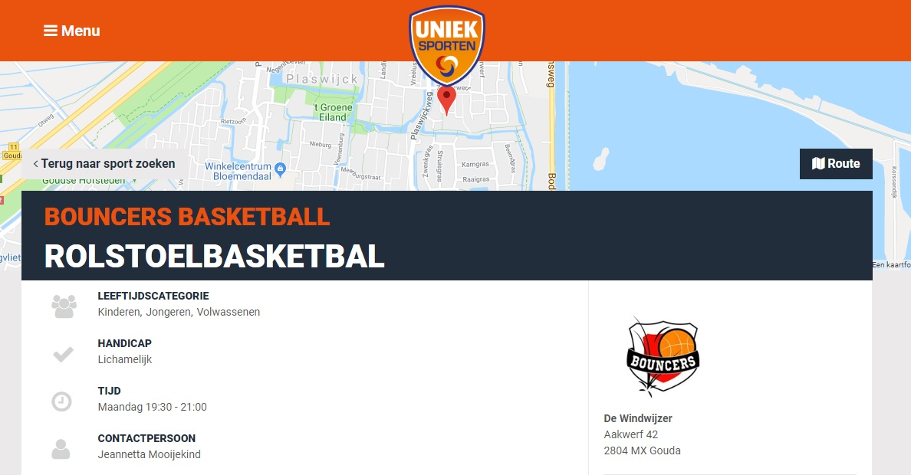
Notes:
INFORMATIE SPECIFIEK VOOR DE DOELGROEP: locatiegegevens met maps-weergave / contactpersoon met directe gegevens / tijden / filmpje

Slide 7
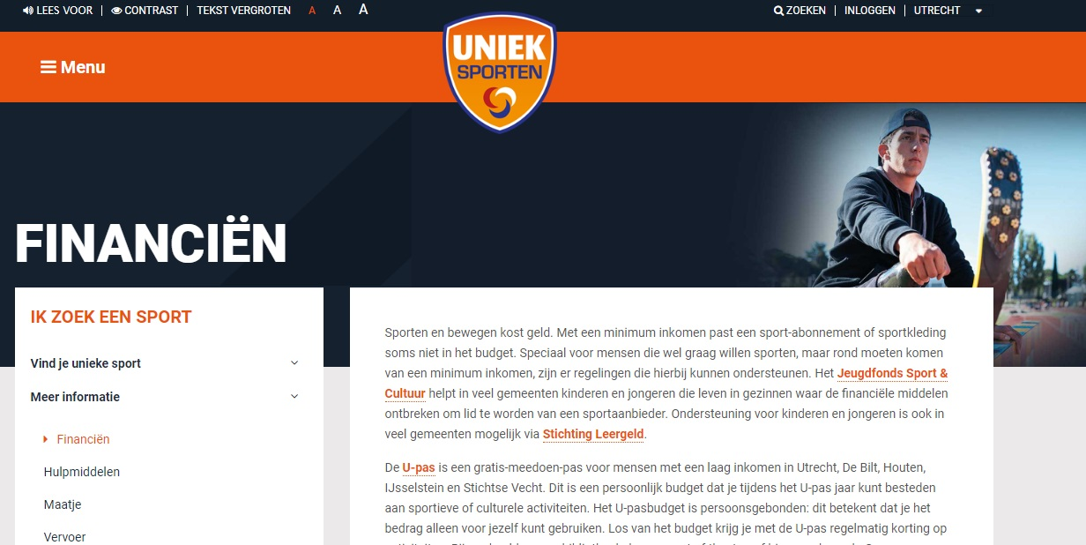
Notes:
SPORTADVIES / FINANCIELE REGELING PER GEMEENTE / HULPMIDDELEN / MAATJES / VERVOER / TOPSPORT

Slide 8
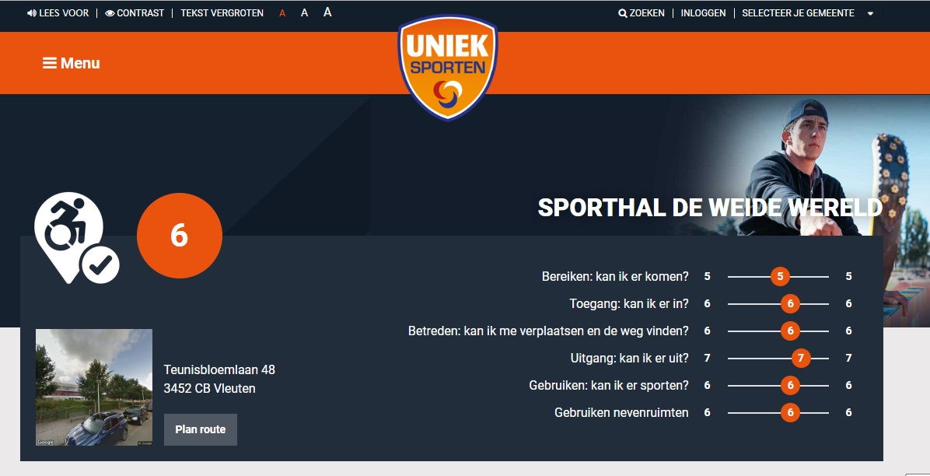
Notes:
ACCOMMODATIE BEOORDELEN; samenwerking met Mulier Instituut / data gebruiken om accommodaties te verbeteren

Slide 9

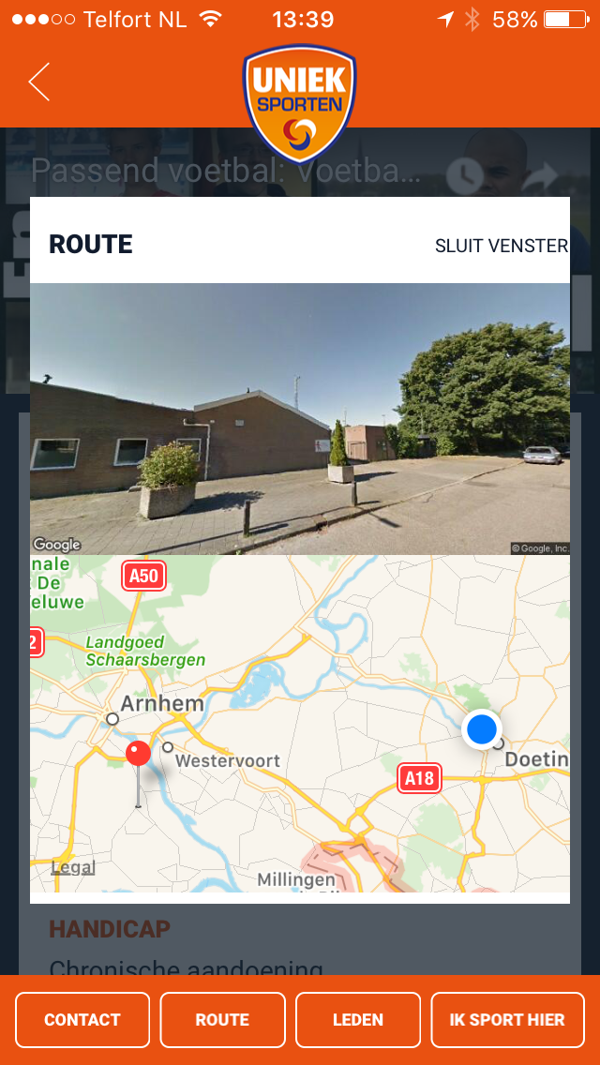
Notes:
APP: STREETVIEW EN GELIJK KIJKEN WAAR HET IS

Slide 10
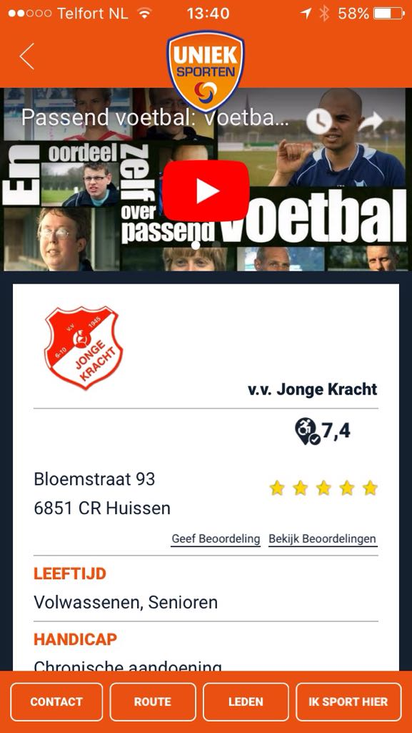
Notes:
APP: DETAILINFORMATIE PER SPORTAANBIEDER MET O.A. FILMPJE

Slide 11
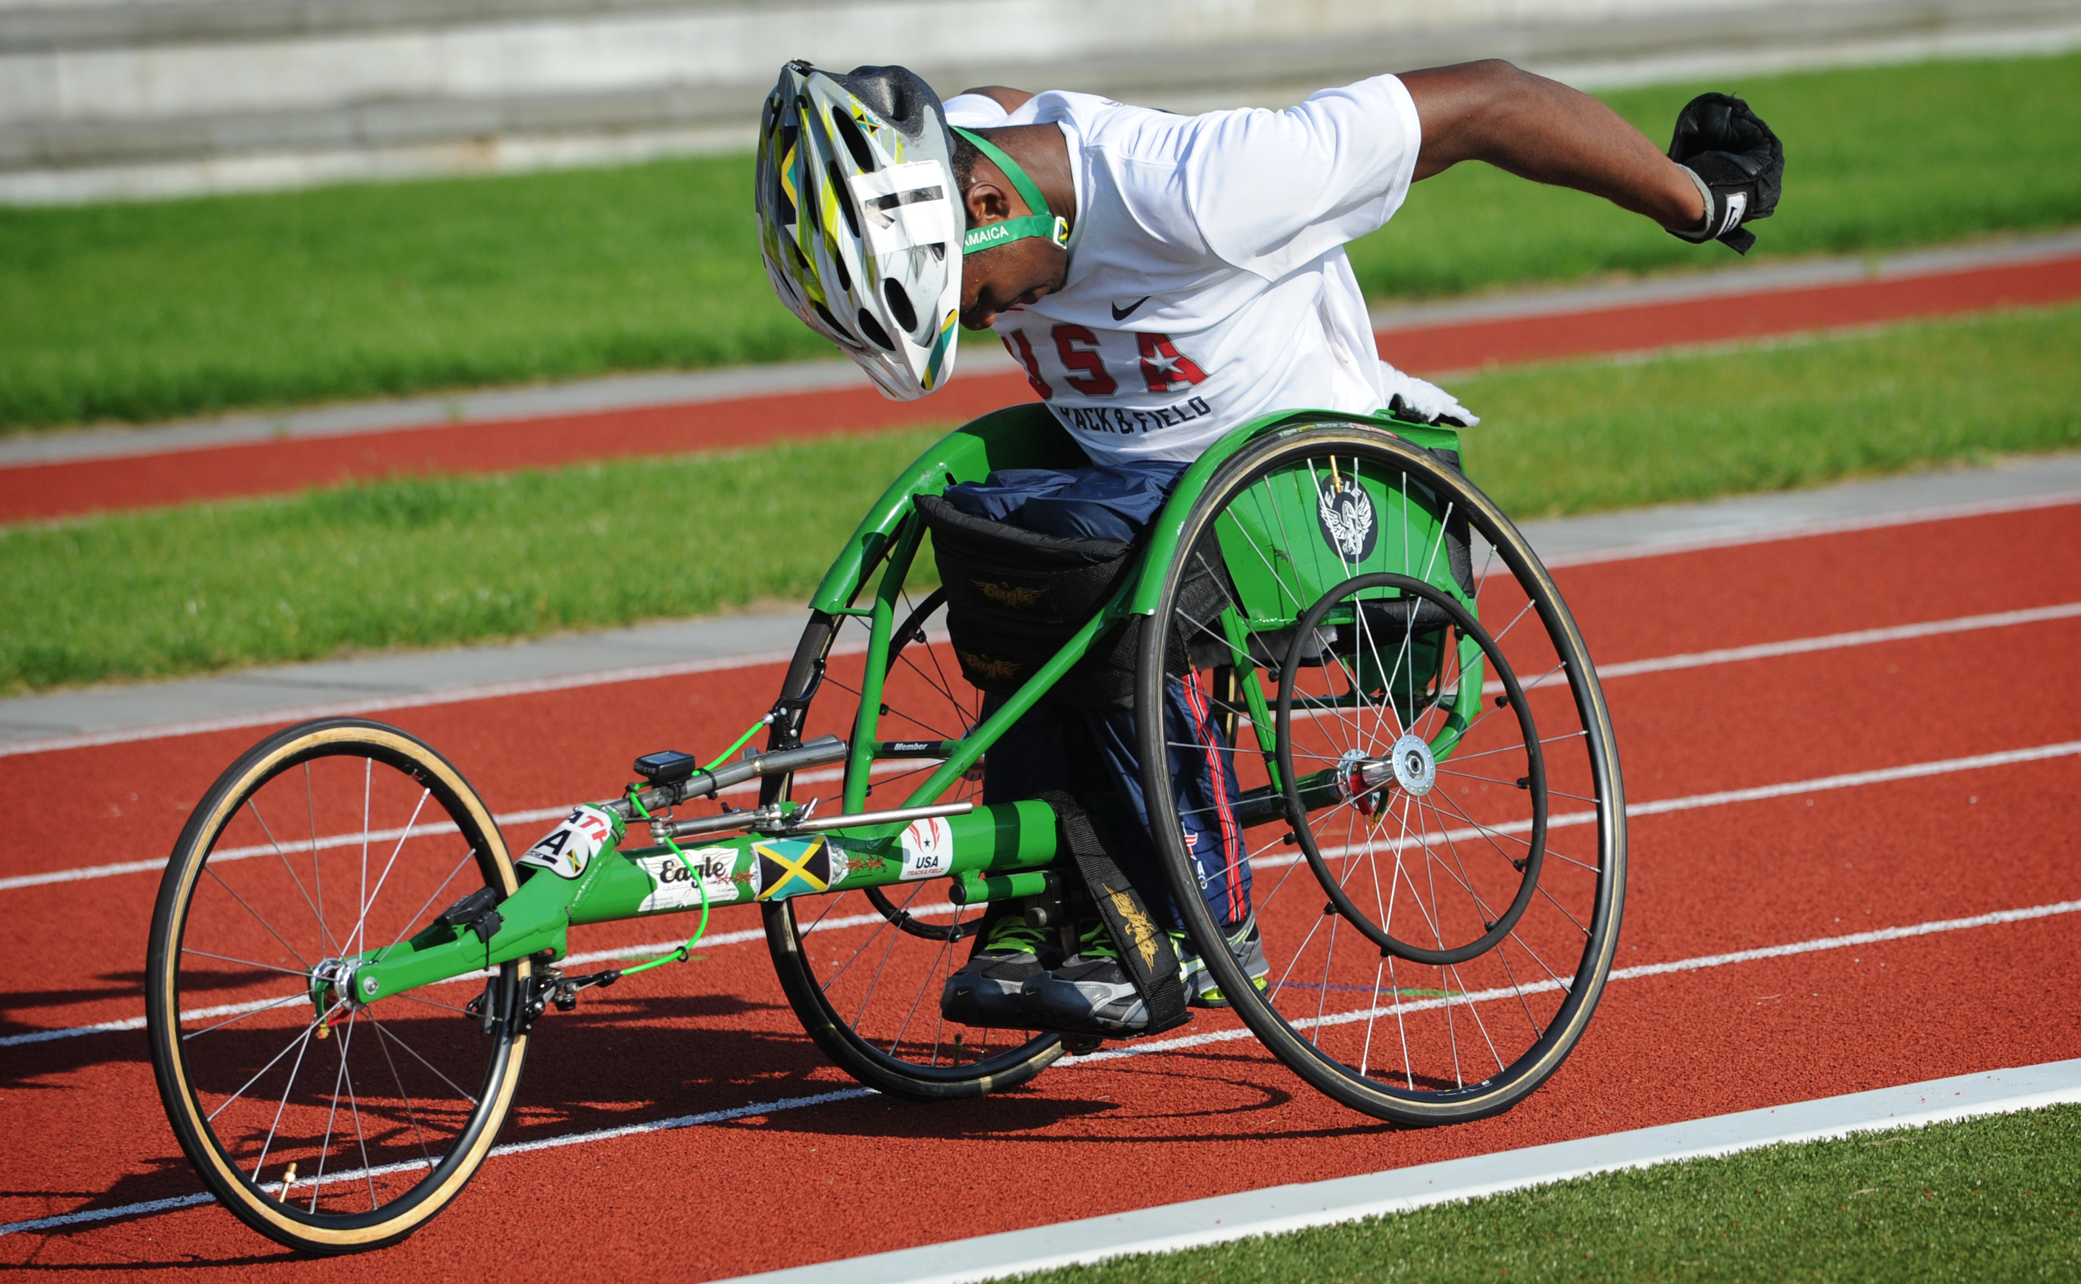

REGIO’s en SPORTAANBOD
REGIO’S
50 regio’s actief
4 regio’s bezig met implementatie of intentie uitgesproken
SPORTAANBOD
Ruim 3.700 sportaanbieders
Ruim 6.000 activiteiten
Ruim 4.100 locaties

Slide 12
Notes:
APP VOOR ZOWEL IOS ALS ANDROID: SPORT-ZOEK-FUNCTIE

